Slide 1


LUYỆN TỪ VÀ CÂU
MỞ RỘNG VỐN TỪ: CÁC DÂN TỘC
LUYỆN ĐẶT CÂU CÓ HÌNH ẢNH SO SÁNH

Slide 2


MỤC TIÊU:
- Biết tên một số dân tộc thiểu số ở nước ta
Điền đúng từ ngữ thích hợp vào chỗ trống
Dựa theo tranh gợi ý, viết (hoặc nói) được câu có hình ảnh so sánh
Điền được từ ngữ thích hợp vào câu có hình ảnh so sánh

Slide 3

KHÁM PHÁ

Slide 4
Bài 1: Hãy kể một số dân tộc thiểu số ở nước ta mà em biết
- Con hiểu thế nào là dân tộc thiểu số?
- Dân tộc thiểu số là những dân tộc có ít người.

Slide 5
Bài 1: Hãy kể một số dân tộc thiểu số ở nước ta mà em biết
- Người dân tộc thiểu số thường sống ở đâu trên đất nước ta?
- Người dân tộc thiểu số thường sinh sống ở các vùng núi cao.

Slide 6
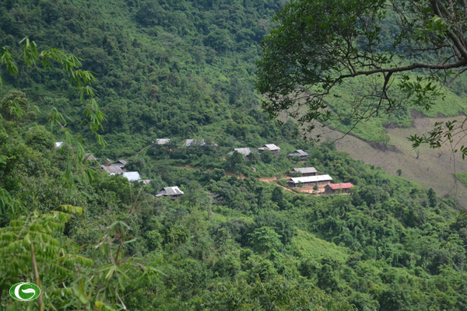
Làng, bản của đồng bào dân tộc thiểu số

Slide 7
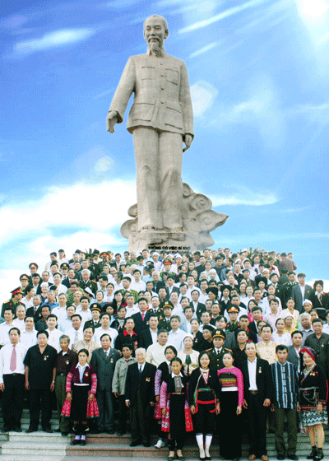
54 dân tộc sinh sống trên đất nước Việt Nam

Slide 8
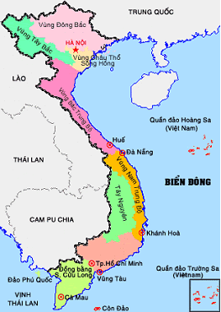
Một số dân tộc thiểu số ở nước ta
Miền Bắc: Tày, Nùng, Thái, Dao, Hmông, Giáy, Tà ôi…

Slide 9
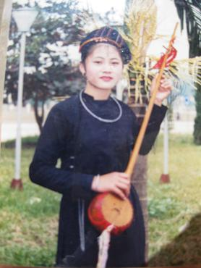
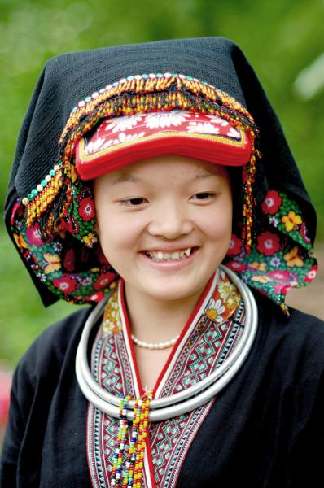
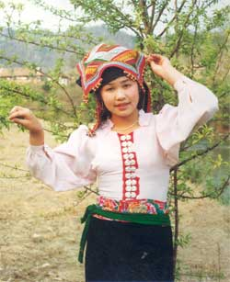
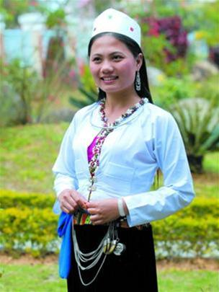
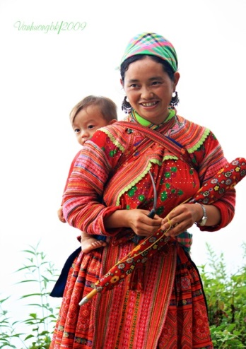
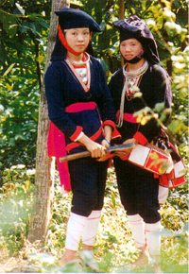
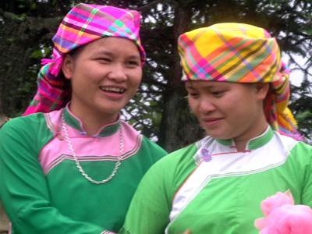
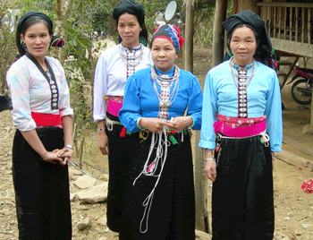
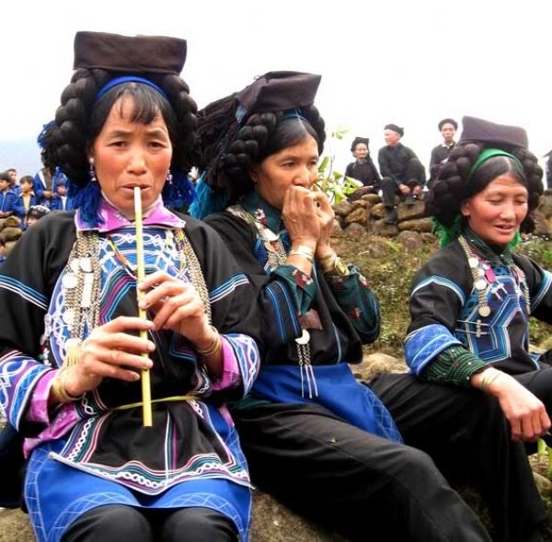
Các dân tộc thiểu số ở phía Bắc
Tày
Nùng
Thái
Mường
Hmông
Dao
Giáy
Tà ôi
Hoa

Slide 10
Một số dân tộc thiểu số ở nước ta
Miền Bắc: Tày, Nùng, Thái, Dao, Hmông, Giáy, Tà ôi…
Miền Trung: Vân Kiều, Ba-na, Ê-đê, Gia-rai, Xơ-đăng…

Slide 11
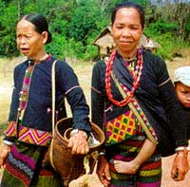
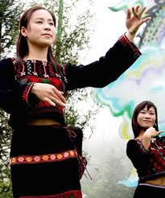
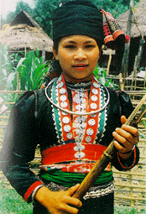
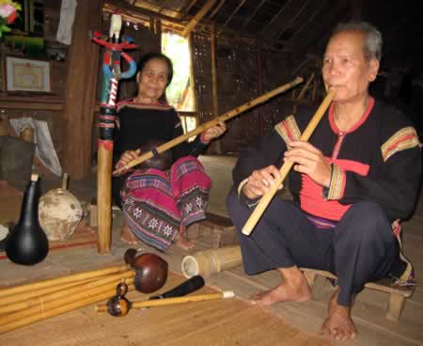
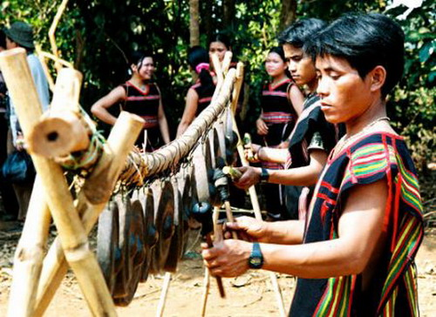
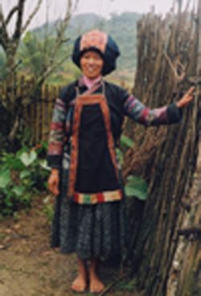
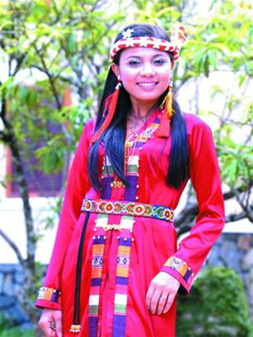
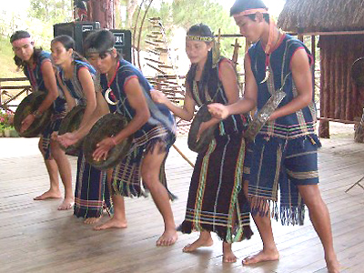
Các dân tộc thiểu số ở miền Trung
Vân Kiều
Cơ-ho
Khơ-mú
Ê-đê
Gia-rai
Ba-na
Chăm
Xơ-đăng

Slide 12
Một số dân tộc thiểu số ở nước ta
Miền Bắc: Tày, Nùng, Thái, Dao, Hmông, Giáy, Tà ôi…
Miền Trung: Vân Kiều, Ba-na, Ê-đê, Gia-rai, Xơ-đăng…
Miền Nam: Khơ-me, Hoa, Chăm, Xtiêng…

Slide 13
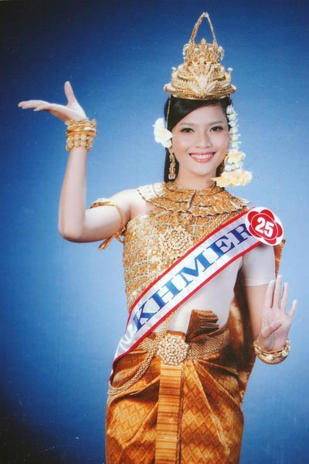
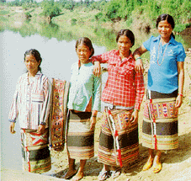
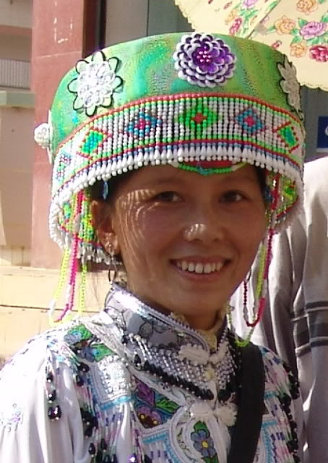
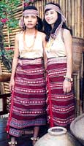
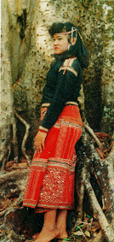
Các dân tộc thiểu số ở miền Nam
Châu Mạ
Khơ-me
Hoa
Chơ-ro
Xtiêng

Slide 14
Bài 2: Chọn từ thích hợp trong dấu ngoặc điền vào chỗ trống
a) Đồng bào miền núi thường trồng lúa trên những thửa ruộng………………..
b) Những ngày lễ hội, đồng bào các dân tộc Tây Nguyên thường tập trung………………múa hát.
c) Để tránh thú dữ, nhiều dân tộc miền núi thường làm ……………..để ở.
d) Truyện Hũ bạc của người cha là truyện cổ của dân tộc…………..
(nhà rông, nhà sàn, Chăm, bậc thang)
bậc thang.
nhà rông
nhà sàn
C, Lễ
Chăm

Slide 15
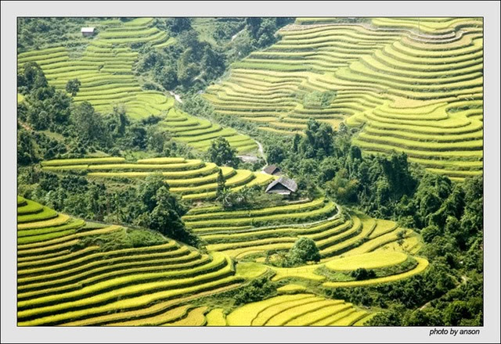
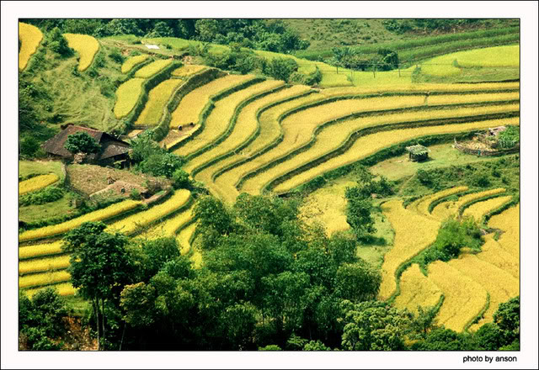
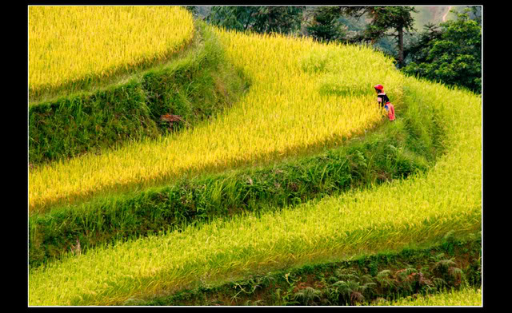
Ruộng bậc thang

Slide 16
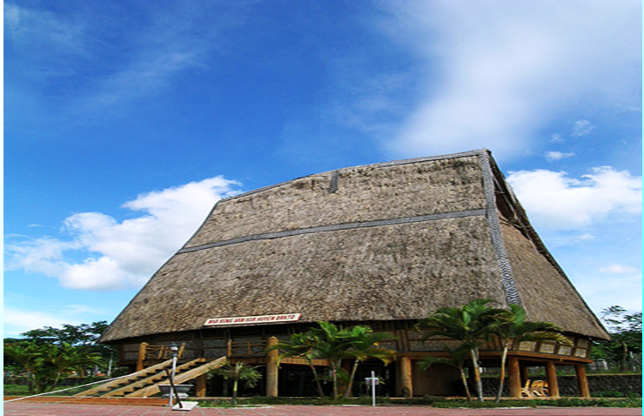
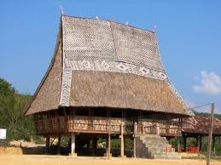
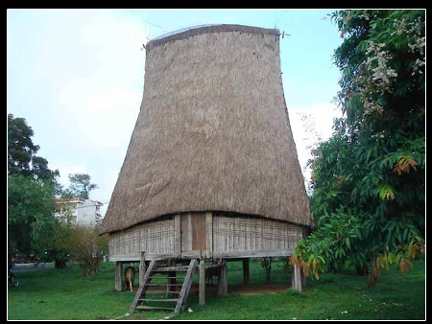
Nhà rông

Slide 17
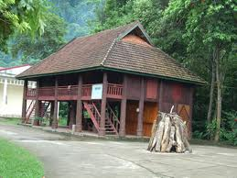
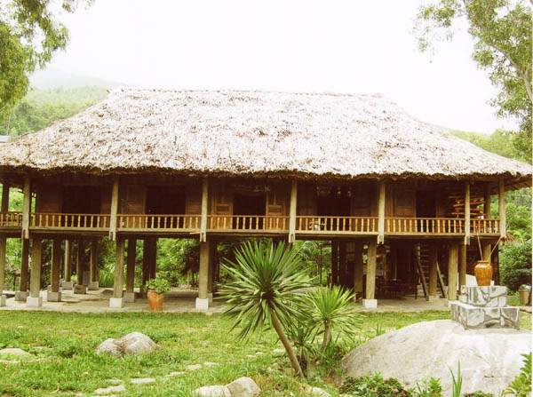
Nhà sàn

Slide 18
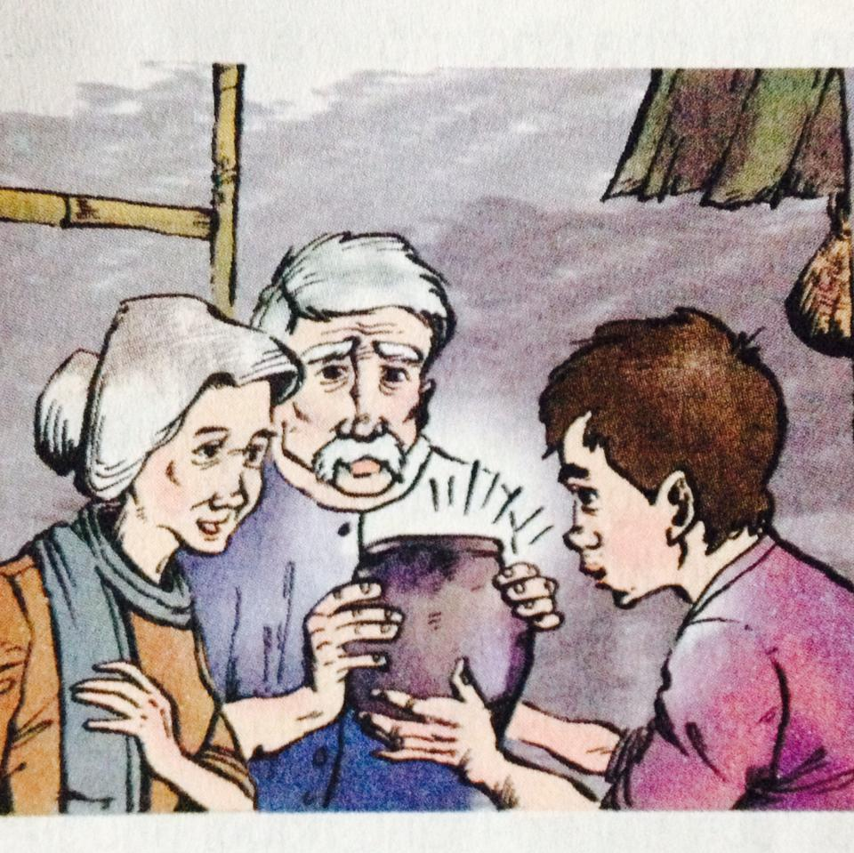
Truyện “Hũ bạc của người cha” là truyện cổ của dân tộc nào?
Dân tộc Chăm

Slide 19
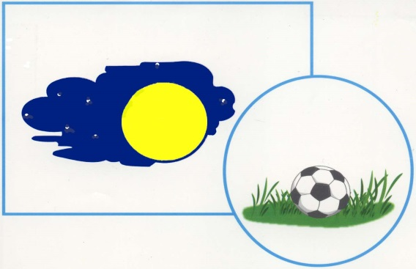
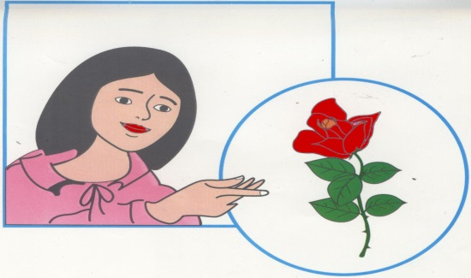
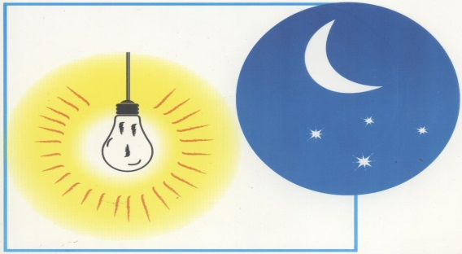
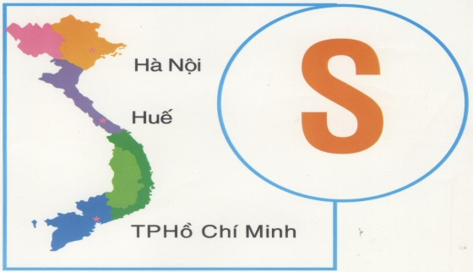
Bài 3: Quan sát từng cặp sự vật được vẽ dưới đây rồi nói những câu có hình ảnh so sánh các sự vật trong tranh:
C, Lễ

Slide 20

Ông trăng tròn như quả bóng.
Quả bóng tròn như mặt trăng.

Slide 21

Nụ cười của bé tươi như hoa.
Bông hoa tươi như nụ cười của bé.

Slide 22

Đèn điện sáng như sao sa.
Những ngôi sao sáng như ngọn đèn.

Slide 23
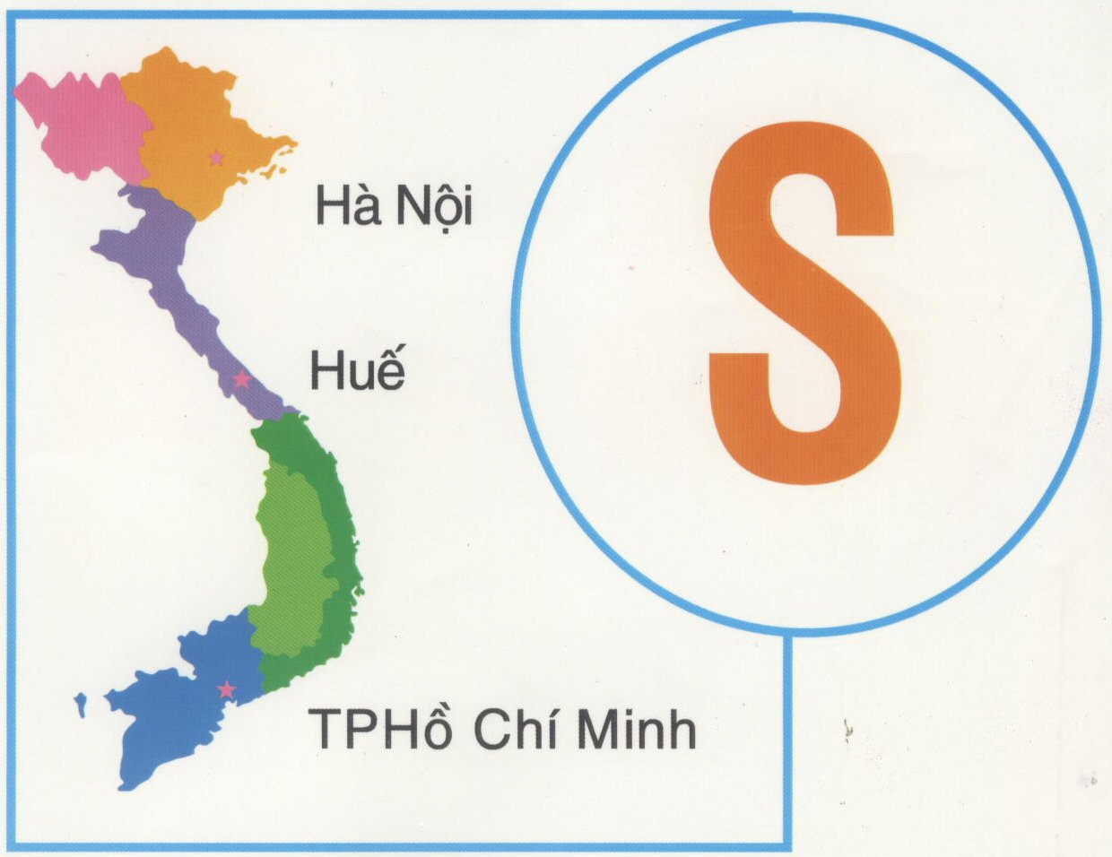
Bản đồ Việt Nam cong cong như hình chữ S.
Chữ S cong cong như bản đồ Việt Nam .

Slide 24
Bài 4: Tìm những từ ngữ thích hợp với mỗi chỗ trống:
a) Công cha, nghĩa mẹ được so sánh như……………….., như………………………………….
b) Trời mưa, đường đất sét trơn như…….…
c) Ở thành phố có nhiều tòa nhà cao như……..
núi Thái Sơn.
nước trong nguồn chảy ra.
bôi mỡ
núi

Slide 25


